Slide 1
網路爬蟲(蜘蛛)
組員:10951017 賴芊卉 10951026 鄭依筠 10951050 林郁媗

Slide 2
目錄
什麼是網路爬蟲？
爬蟲原理
網路爬蟲VS網路抓取
網路爬蟲是否合法
心得
參考網站

Slide 3
什麼是網路爬蟲？
自動瀏覽、抓取資料網站資料的網路機器人
可依規則收集、擷取資料
取得資料後可整理出所需格式 ex.Excel、CSV檔案或資料庫等

Slide 4
爬蟲原理
獲取資料三步驟:
第一步 – 請求網頁內容
向目標網站請求特定網址（URL）的內容
例如，透過網路爬蟲來抓取「Yahoo奇摩電影 –
本週新片」，爬蟲傳送一個 GET 請求至
https://movies.yahoo.com.tw/movie_thisweek.html 網址

Slide 5
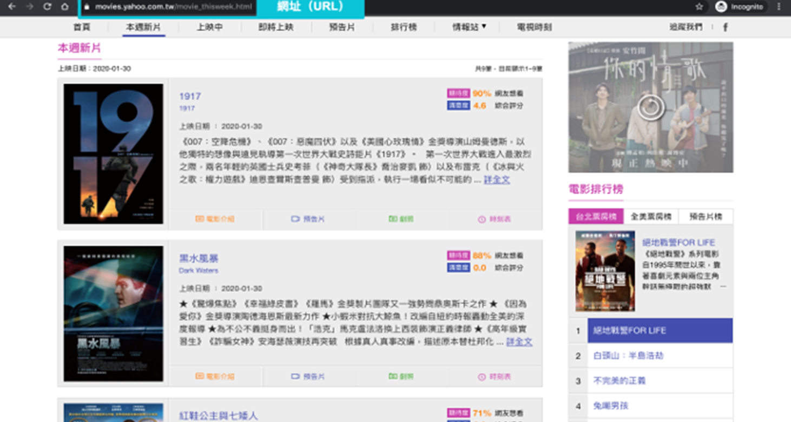
Yahoo 奇摩的伺服器就會做出回應，將網頁 的原始碼回傳，通常會是 HTML 文件， 一般瀏覽器會將此文件以的頁面來顯示
\

Slide 6
第二步 -抓取所需資料
網路爬蟲主要是將 HTML 文件做「解析」並
「取出」所需的資料
例如：我們希望抓取本週新片列表中的電影片名、英文片名、上映日期和期待度
所以在開發網路爬蟲程式時，我們將會需要明確地
告訴它在 HTML 文件當中要抓取哪些資料

Slide 7
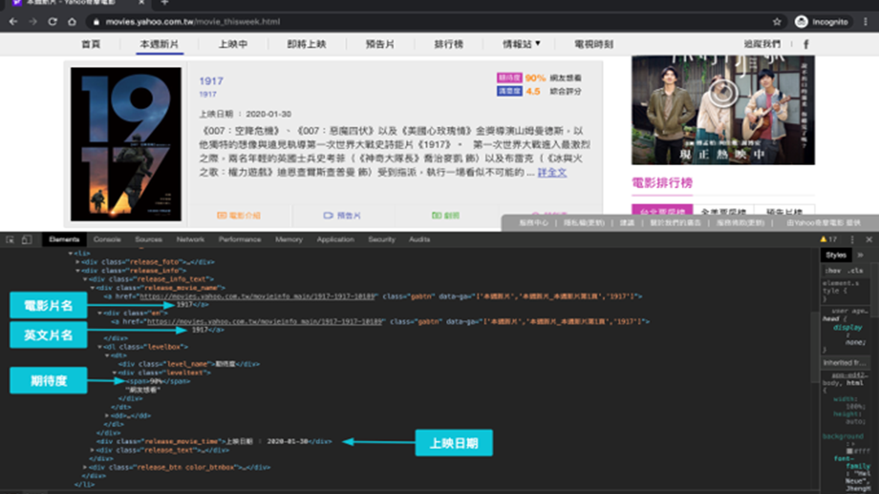

Slide 8
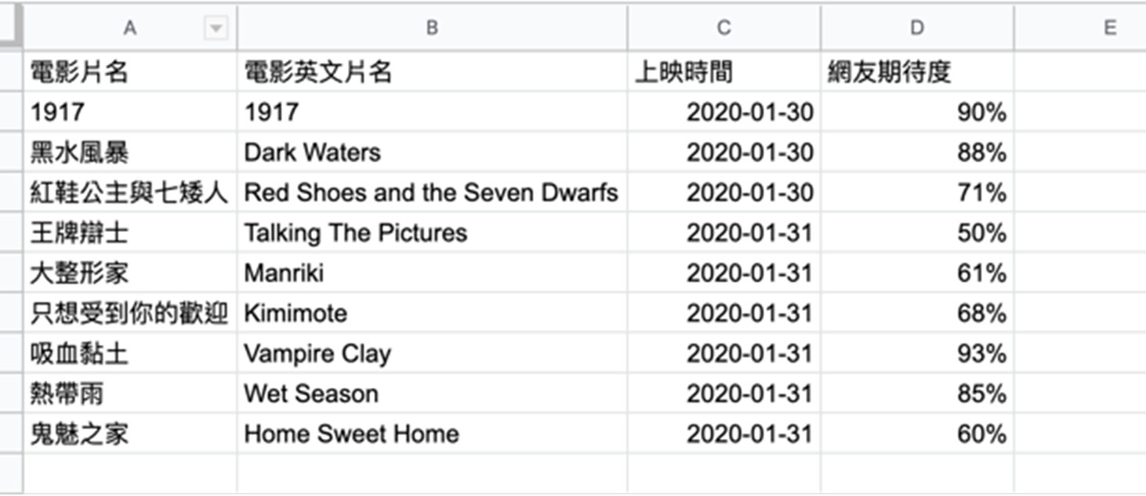
第3步 – 儲存資料 最後一步是將取出的資料儲存在 CSV 檔案、Excel 表或是資料庫當中

Slide 9
網路爬蟲( web crawler )VS 網頁抓取（web scraper）
網路爬蟲
主要的目的是為建立索引並搜索內容，過網路爬蟲將 抓到的資料儲存下來，以便事後生成索引供用戶搜尋
網頁抓取
從特定網頁上抓取頁面內容，然後將這些資料
存儲至Excel 試算表、CSV 檔案或是資料庫等，
以供其它用途的過程

Slide 10
網路爬蟲是否合法？
網路爬蟲和網頁抓取並不違法
如何當一個有禮貌的爬蟲呢？
1. 遵守 robots.txt 的此文件
通常會在網站的根目錄中，它會說明爬蟲應該
或是不應該爬的網站內容規範
2.不造成網站伺服器的負擔
如果當網站負載過高至伺服器可以處理的上限時，就
有可能無法在回應任何請求了，所以需要在多次的請
求之間加入適當的等待延遲

Slide 11
3. 加入聯繫方式
如果在抓取資料的過程中不小心忽略掉某些規範
或是造成網站太大的負擔等情況時，則要有讓網站
伺服器的管理者可以聯繫到你的方法
4. 確認網站是否有提供 API
目前有許多網站都提供 API，以便讓第三方直接取得資料

Slide 12
如何開發網路爬蟲程式？
像是 Python 之所以是最適合寫爬蟲的程式語言，除了寫法更簡潔之外，還可以直接使用別人開發好的套件，像是 BeautifulSoup，只需要有些 Python 程式語言的基礎，透過實作範例練習，要能夠開發出網路爬蟲工具

Slide 13
心得
我們覺得用網路爬蟲來修改資料固然很方便，但是我們也需要遵守網路使用規定，不可只在意自身的利益，而造成他人的麻煩，抓取資料之前我們必須先查看robots.txt來確定可不可以抓。經過這次對網路爬蟲的報告也讓我們更了解我們平常瀏覽的資訊是如何取得的，而且也大大的降低複製資料的時間，我們不再需要一筆一筆複製，然後貼到excel或是文字編輯器儲存再做後續的分析，只要幾個步驟就能完成大量資料的整理和分析。

Slide 14
參考網址
https://www.webscrapingpro.tw/what-is-web-scrapin
https://zh.wikipedia.org/zh-tw/

